Slide 1
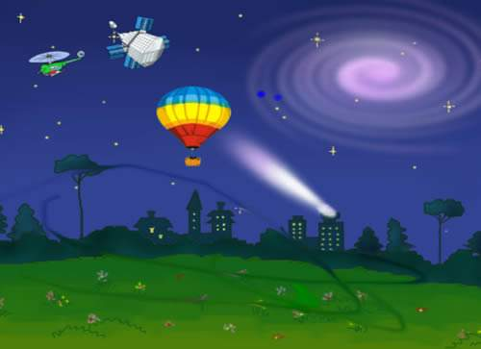
人教版小学语文第三册
太空生活趣事多

Slide 2
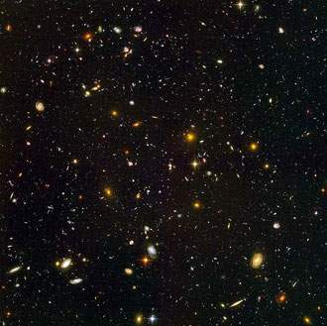

茫茫宇宙

Slide 3
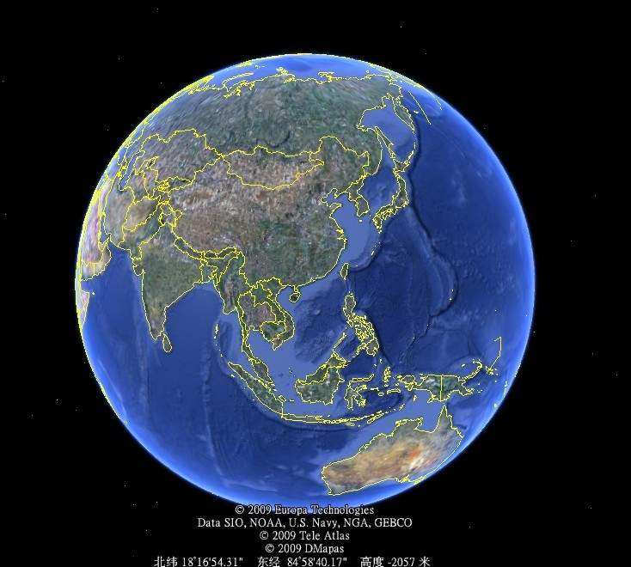
在太空看到的地球

Slide 4
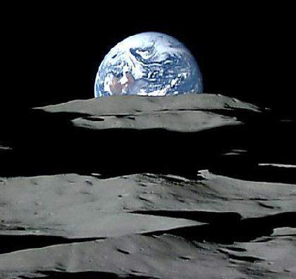
从月球看地球

Slide 5
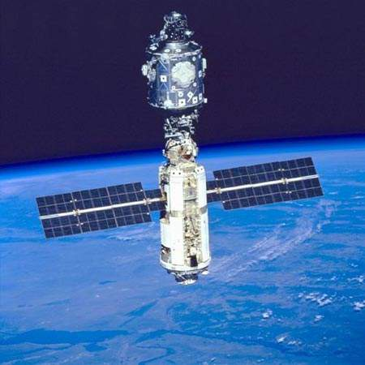
宇宙飞船

Slide 6
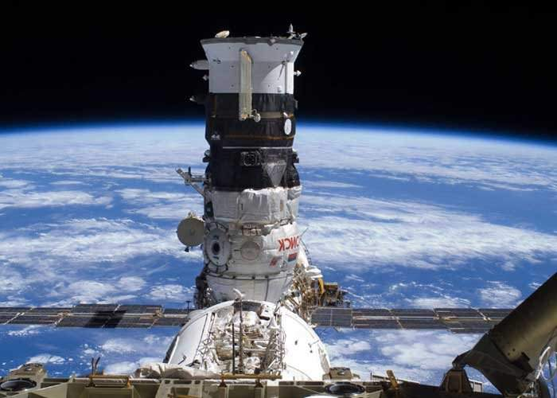
宇航员在飞船里看地球

Slide 7
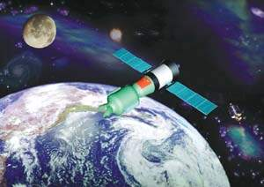

Slide 8
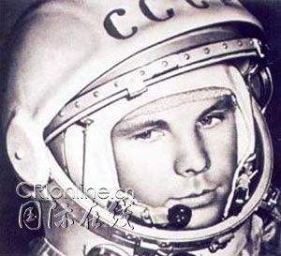
1961年4月12日加加林成为进入太空第一人。

Slide 9
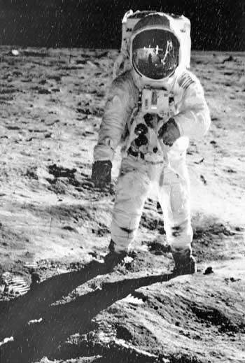
1969年1月14日阿姆斯特朗成为进入月球的第一人。

Slide 10
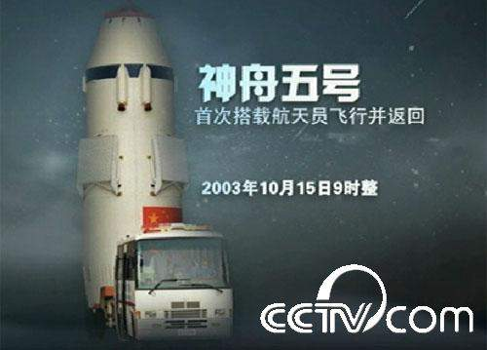
2003.10.15 神五上天
2005.10.12 神六上天
2008.9.25 神七上天

Slide 11
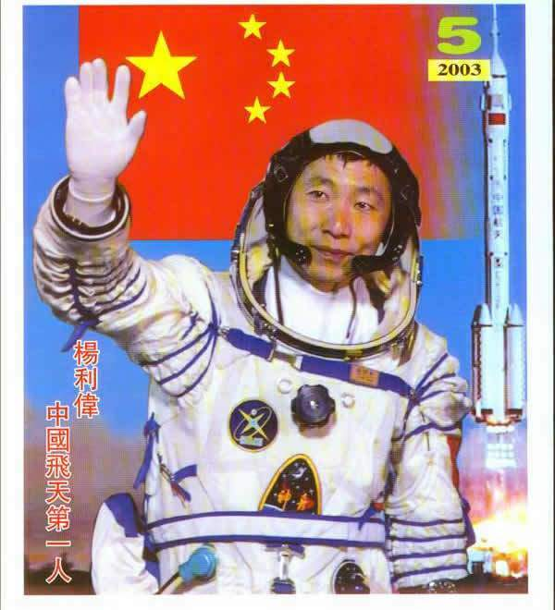

Slide 12
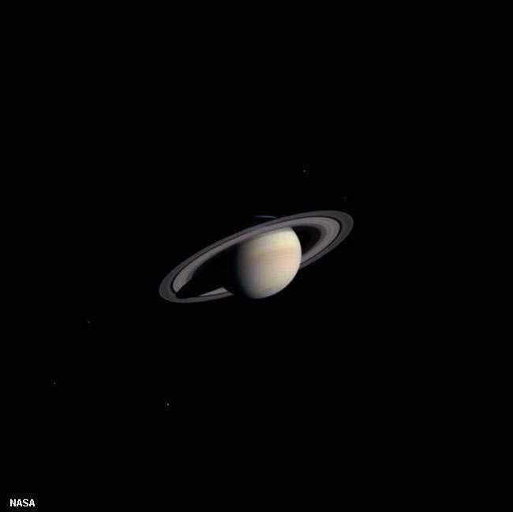
这是 。
他在 年 月 日乘坐
登上太空，
是我国飞天的第一人。
杨利伟
2003 10 15
人造卫星“神州五号”

Slide 13
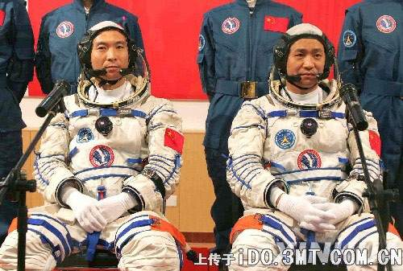
神舟六号宇航员：费俊龙、聂海胜

Slide 14
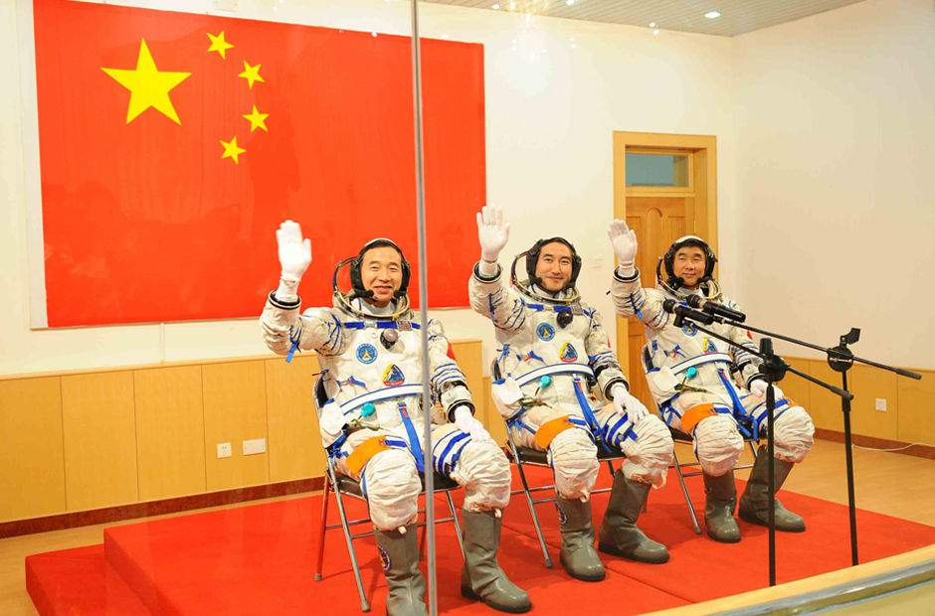
神舟七号宇航员：翟志刚、刘伯明、景海鹏

Slide 15
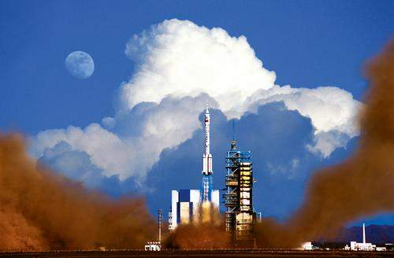


Slide 16
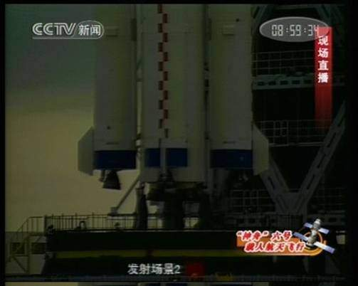
准备

Slide 17
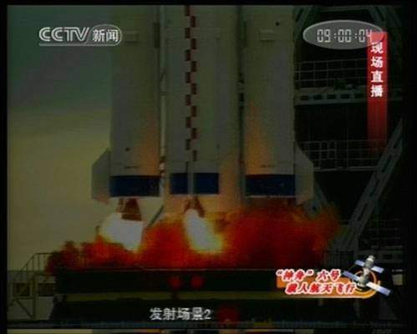
点火

Slide 18
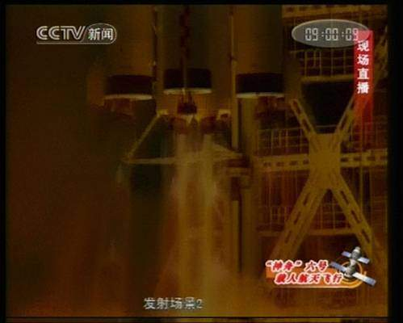

Slide 19
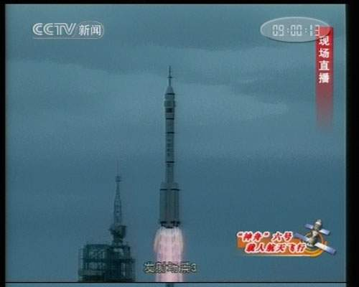
升空

Slide 20
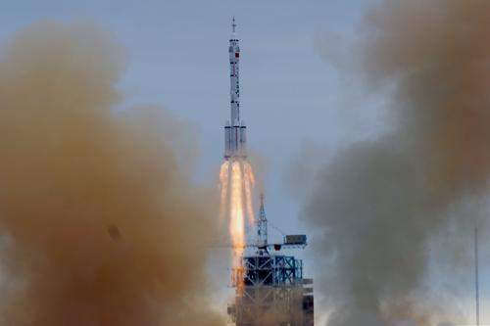

Slide 21
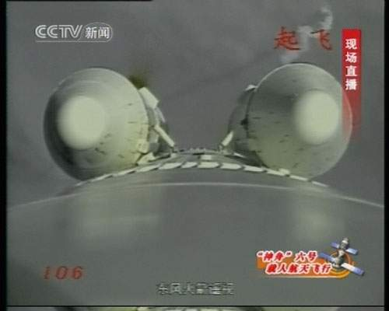
起飞

Slide 22
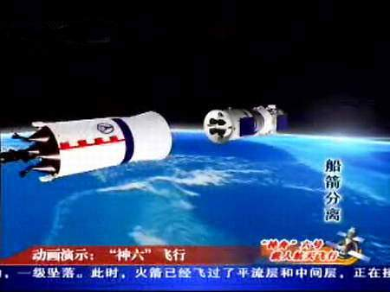

Slide 23
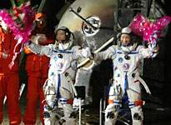
你知道宇航员在太空中怎样生活吗?说
起来还挺有趣呢。

Slide 24
32、太空生活趣事多
返回

Slide 25
shū
bì
xū
bǎng
tōng
bēi
舒 必 须 绑 通 杯
塑 咳 嗽 钩 件 喷
设 浴
sù
ké
sòu
gōu
jiàn
pēn
shè
yù

Slide 26
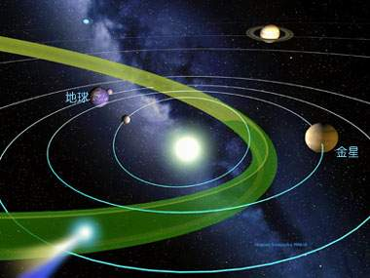

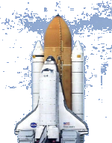
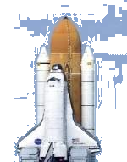
比一比谁最棒!
挺
必
绑
通
杯
塑
稍
咳
嗽
钩
件
喷
设
殊
浴
舒
须
殊

Slide 27
bēi jiàn shì gōu zhù bì xū
杯子 一 件 事 钩 住 必须
néng piāo
不能 飘 扬
tǐng shū bǎng tōng sù
挺有趣 舒 服 绑 住 通 过 塑料
shāo ké sòu pēn shè
稍一使劲 咳 嗽 喷 水 设 计
tè shū yù
特 殊 淋浴

Slide 28
读 一 读 说 一 说
必
必定
必要
必须
务必
钩
衣钩
钩住
鱼钩
钩子
通
通道
交通
通行
通过
喷
喷射
喷水
喷泉
喷洒
返回

Slide 29
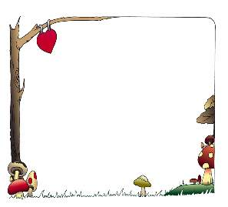

读 课 文
１、一边读一边想：课文写了太空生活中哪些有趣的事？不认识的字到“树叶”中去找答案。
２、小组讨论：太空生活与我们地面上生活有什么不同？为什么会这么有趣？

Slide 30
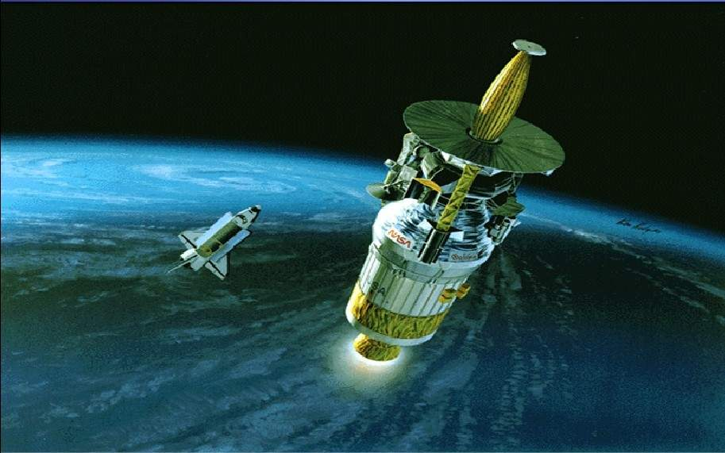

课文讲了哪几件有趣的事？
睡觉
喝水
走路
洗澡
next

Slide 31
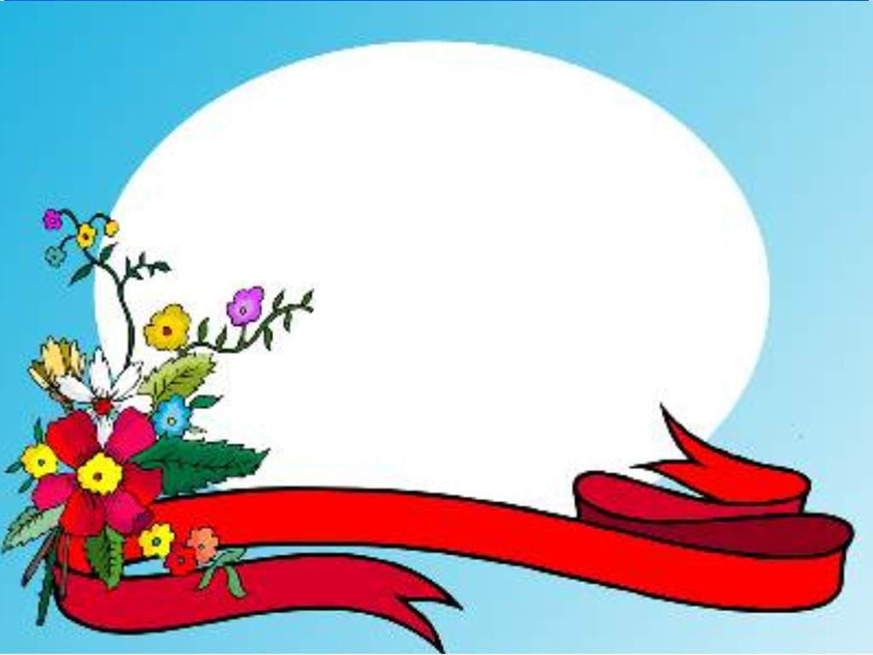

睡觉
喝水
走路
洗澡
失重

Slide 32
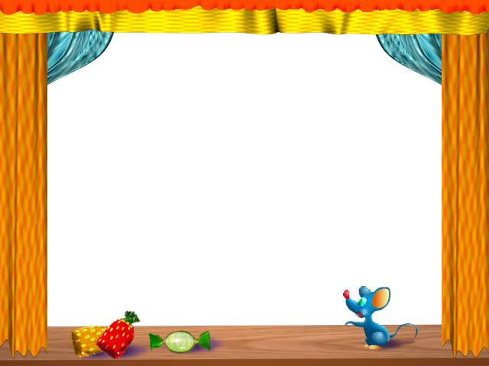
在宇宙飞船里,站着睡觉和躺着睡觉一样舒服。不过，要想睡上一个安稳觉，宇航员必须把自己绑在睡袋里。不然，翻一个身，就会飘到别处去了。

Slide 33
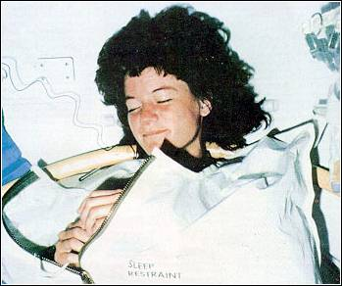
关键字：
关键句子：
睡觉
要想睡一个安稳觉，宇航员必须把自己绑在睡袋里。

Slide 34
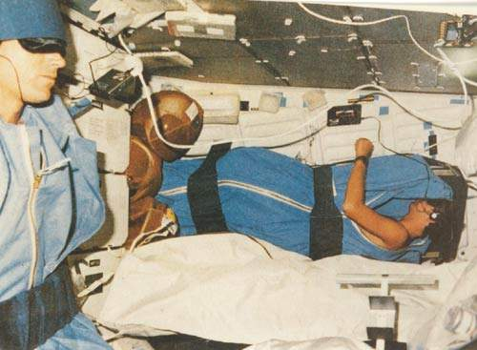
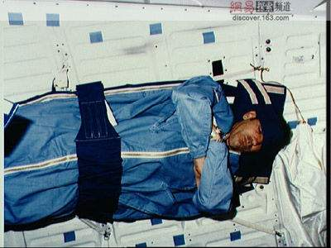
睡觉要绑在睡袋里
返回

Slide 35

back
在宇宙飞船里，站着睡觉和躺着睡觉一样舒服。不过，要想睡上一个安稳觉，宇航员必须把自己绑在睡袋里。不然，翻一个身，就会飘到别处去了。
必须把自己绑在睡袋里

Slide 36
喝水的时候，如果用普通的杯子，即使把杯子倒过来，水也不会往下流。因为在宇宙飞船里，水失去了重量。宇航员要想喝到水，得使用一种带吸管的塑料杯。

Slide 37
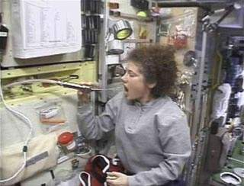
关键字：
关键句子：
喝水
宇航员要想喝到水，得使用一种带吸管的塑料杯。

Slide 38
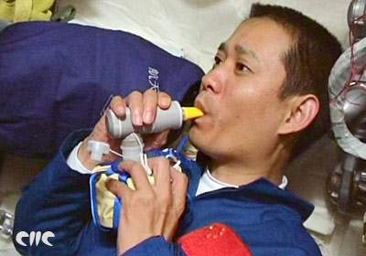

Slide 39

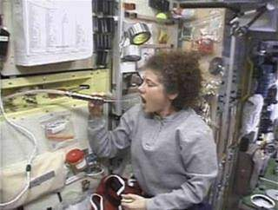
back
喝水的时候，如果用普通的杯子，即使把杯子倒过来，水也不会往下流。因为在宇宙飞船里，水失去了重量。宇航员要想喝到水，得使用一种带吸管的塑料杯。
得使用一种带吸管的塑料杯

Slide 40
在宇宙飞船里走路更有
趣。人稍一使劲就会飘到半
空中，咳嗽一声就有可能后
退好几步。为了能平稳地走
路，宇航员都穿鞋底带钩的
鞋子，好牢牢地钩住带网格
的地板。

Slide 41
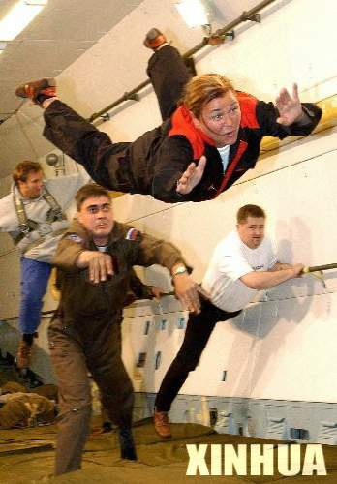

走路
关键字：
关键句子：
为了能平稳地走路，宇航员都穿鞋底带钩的鞋子，好牢牢地钩住带网格的地板。

Slide 42
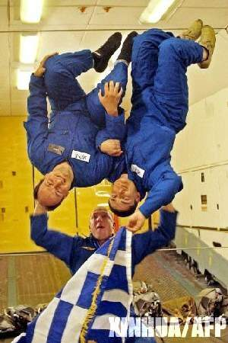
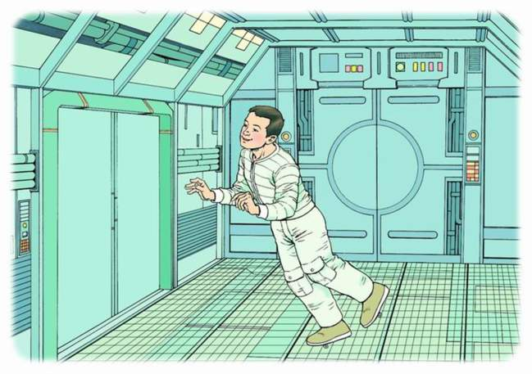

Slide 43


Slide 44


back
在宇宙飞船里走路更有趣。人稍一使劲就会飘到半空中，咳嗽一声就有可能后退好几步。为了能平稳地走路，宇航员都穿鞋底带钩的鞋子。好牢牢地钩住带网格的地板。
穿鞋底带
钩的鞋子

Slide 45
在宇宙飞船里洗澡可
不是件容易事，从喷头喷
出来的水总是漂浮在空中。
为了解决这个难题，科学
家设计了一种特殊的淋浴
器，它可以把喷出来的水
朝一个方向吸。

Slide 46
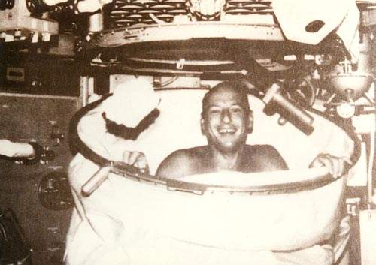
设计特殊的淋浴器
返回

Slide 47

关键字：
关键句子：
洗澡
为了解决这个难题，科学家设计了一种特殊的沐浴器，它可有把喷出来的水朝一个方向吸。

Slide 48
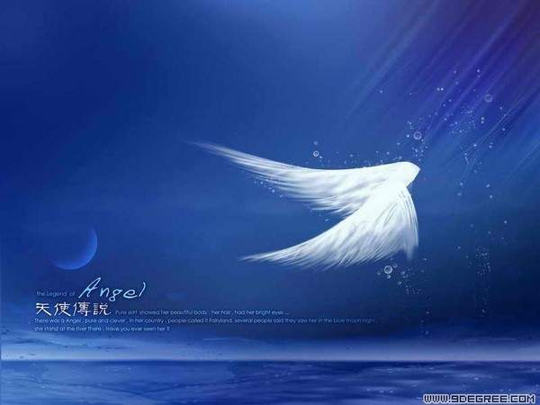
有趣之处
把自己绑在睡袋里
在宇宙飞船里睡觉，宇航员必须
在宇宙飞船里喝水，宇航员必须
在宇宙飞船里走路，宇航员必须
在宇宙飞船里洗澡，宇航员必须
用带吸管的塑料杯
穿鞋底带钩的鞋子
用特殊的淋浴器

Slide 49


配 乐自由朗读课文，用自己的话说说太空究竟有什么趣事?
  睡觉
绑在睡袋里
  喝水
只能用吸管吸
走路
穿带钩的鞋，走网络地板
洗澡
用特殊的沐浴器，把喷出来的水朝一个方向吸。

Slide 50
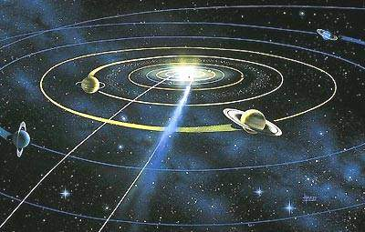
想一想，并在课文中找一找，为什么会产生这么多有趣的现象？
失重
因为在宇宙飞船里，水失去了重量。
在太空中，由于摆脱了地球引力，处于失重状态，所以任何东西只要轻轻一碰，就会飘浮起来。

Slide 51
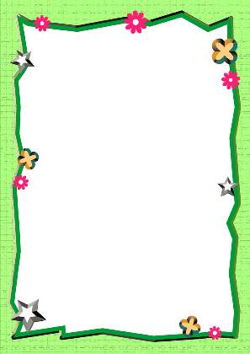
填空：
读了这篇课文，我知道太空的趣事很多， 有趣， 有趣， 有趣， 有趣。
睡觉
喝水
走路
洗澡
我还知道，这些有趣现象的原因是在
宇宙飞船里，存在 现象。
失重
返回

Slide 52

你们还知道太空生活
还有哪些趣事吗？是怎么
知道的，谁来向大家介绍？

Slide 53
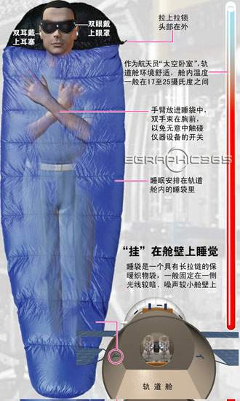

Slide 54
太空吃饭讲究
太空餐桌是特别的，它具有磁性，能吸住刀、叉、勺、盘等餐具，桌上装有水冷却器和加热器。
吃饭时，宇航员必须先把脚固定在地板上，把身体固定在座椅上，以免飘动。面对摆在餐桌上的饭菜，千万不能着急，一定要注意端碗、夹饭、张嘴、咀嚼一连串动作的协调。端碗要轻柔，动作太猛，饭会从碗里飘出去。夹饭、夹菜要果断，要夹准、夹住，使用叉子效果最好。饭菜夹住后，张嘴要快，闭嘴也要快，因为即使是放到嘴里的食物，不闭嘴它也会“飞”走。
咀嚼时节奏要放慢，细嚼慢咽利于消化，还可以减少体内废气的产生和排泄，避免宇航生活环境的污染。在太空吃饭最忌讳的就是边吃边说，这样会使嘴里嚼碎的食物碎末飞出嘴外，飘在餐厅或生活舱里，宇航员稍不注意吸进鼻腔就容易呛到肺里发生危险。

Slide 55
睡觉时，宇航员头顶上要有电扇吹氧气，以免宇航员因缺氧而窒息。
过新年时，宇航员们装饰了一棵小树，本来想在上面点一支蜡烛，但没有成功，因为烛火四溅形成火球，并且蜡烛很快就把周围的氧气烧完而熄灭。
宇航员刷牙时要把水吐在餐巾上，然后再把餐巾包好扔掉。近来宇航员都喜欢在手指头上缠一块纱布，沾点清洁剂刷牙。
宇航员吃的食物都是装在罐筒或软管里的，花样品种倒是不少，可是味道不佳。

Slide 56
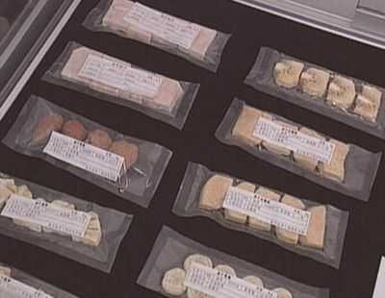

Slide 57
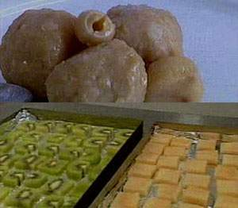
神舟六号的太空食品。

Slide 58
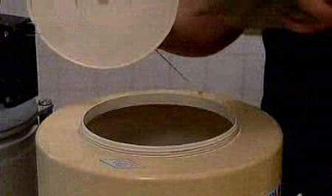
航天员太空中使用的马桶。

Slide 59
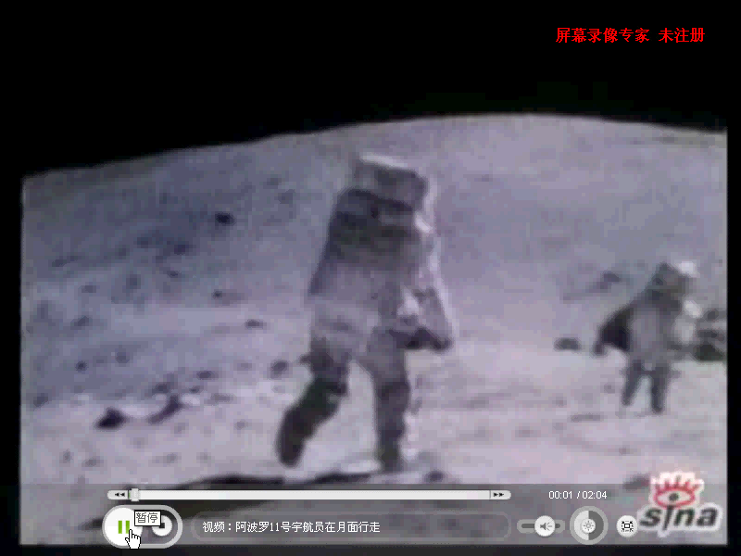

Slide 60
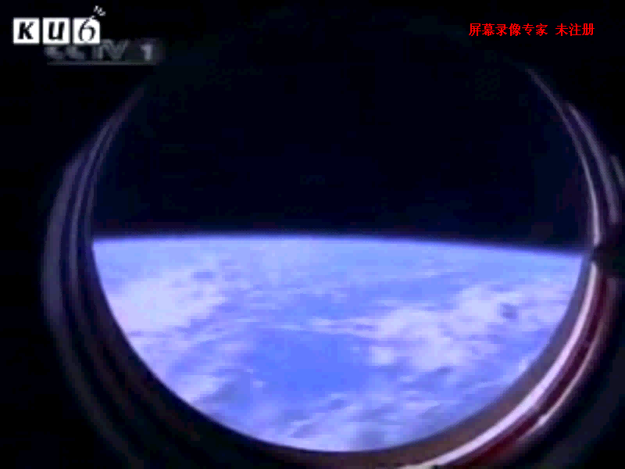

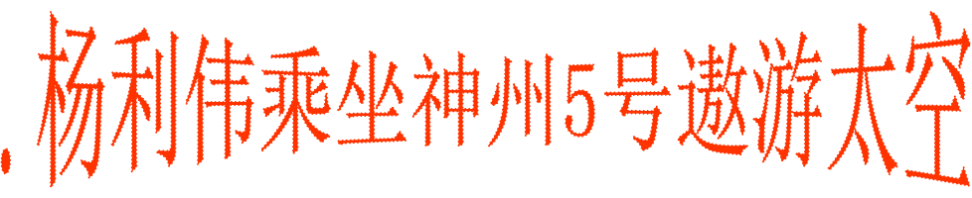

Slide 61

神六航天员正在第一次太空进餐，飞
船工作情况正常，身体各项指标正常。

Slide 62

费俊龙手握相机透过舷窗对地球拍照 。

Slide 63

航天员在太空不能刷牙和沐浴，他们吃一种似口香糖的清洁剂代替刷牙，用专用纸巾来清洁身体。图为神舟六号航天员费俊龙用纸巾擦脸 。

Slide 64

航天员费俊龙操作航天器。

Slide 65

10月13日，航天员聂海胜在神舟六号飞船上度过了自己的41岁生日。

Slide 66

10月13日10时50分，航天员费俊龙戴上耳麦与地面通话。

Slide 67

10月13日16时，航天员聂海胜在返回舱里手持摄像机进行摄像 。

Slide 68

航天员费俊龙正在进入轨道舱。费俊龙将在轨道舱开展科学实验活动。

Slide 69

两个大男人互相喂饭。

Slide 70

神舟六号变轨时舱内情景。

Slide 71

10月12日，航天员费俊龙（右）、聂海胜（左）在与家人通话。神六航天员与亲属的天地通话进行了7分钟。

Slide 72

14日16时左右，航天员费俊龙在返回舱刮胡子。

Slide 73

10月14日16时，航天员费俊龙在飞船返回舱失重状态下连续作了数次前空翻，聂海胜用相机在旁边拍下了他翻跟头的镜头

Slide 74


10月15日16时30分， 胡锦涛与神六航天员天地通话 。

Slide 75
神州六号宇航员胜利返回地面

Slide 76
在宇宙飞船里睡觉，宇航员必须带上-----------在宇宙飞船里喝水，宇航员必须带上-----------在宇宙飞船里走路，宇航员必须带上-----------在宇宙飞船里洗澡，宇航员必须带上-----------

Slide 77

说一说：（结合课文内容体会失重）
同学们，通过刚才的朗读、交流和看视频，我们知道了，在太空中由于失重宇航员睡觉必须（ ）不然就会（ )，由于失重喝水时即使把杯子倒过来，水（ ），由于失重宇航员都穿着（ ）的鞋子，好牢牢地（ ），由于失重在太空洗澡也（ ），因为从喷头喷出的水总是（ ）。

Slide 78

大胆想象，说话训练。
假如你是一名宇航员，你能给大家说说你的太空之旅的吗？（飞上太空前做了哪些准备、碰到什么新奇的事、看到了哪些奇异的景象等，可以结合搜索的资料来想象说话。）

Slide 79
杯 件 住 须 能 飘 必 事
指导写字
给写得好的奖颗

Slide 80

件
杯
住
须

Slide 81
飘
能
必
事
返回

Slide 82
杯：杯子 茶杯 干杯 奖杯 杯弓蛇影 杯水车薪 杯酒言欢
件：条件 案件 信件 证件
原件 文件 软件
住：居住 住处 住宅 住所 衣食住行 招架不住
须：胡须 须知 须鲸 必须 巾帼须眉 溜须拍马 须发皆白

Slide 83
能：力所能及 能工巧匠 能说会道 难能可贵 各尽所能 勤能补拙 能力 才能 本能 能干 可能 节能
飘：飘洒 飘带 飘荡 飘动 飘落 飘零 飘扬 飘泊无定 四海飘零 东飘西泊 飘风过耳

Slide 84
必：必要 务必 何必 必然 必不得已 分秒必争 事在必行 势在必行 有求必应
事：事情 事业 同事 实事求是 事半功倍 若无其事 无济于事郑重其事 意气用事 事在人为 世上无难事，只怕有心人
有志者事竟成

Slide 85
相信你能行！
必 必定
钩 衣钩
通 通道
喷 喷射

Slide 86


1、你们还知道太空生活还有哪些趣事吗？是怎么知道的，谁来向大家介绍？
2、自由想象太空的奥秘，用彩笔画出自己心目中的太空。

